Slide 1
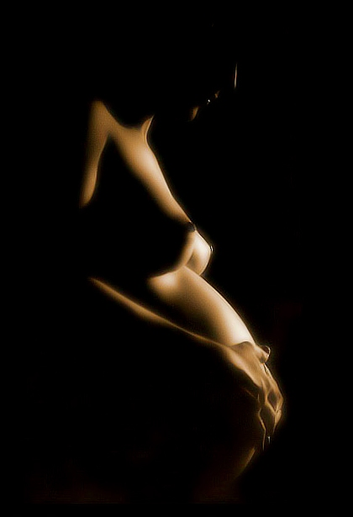
MÃES SÓ MORREM QUANDO QUEREM
"Em geral, as mães, mais que amar os filhos, amam-se nos filhos."
(Friedrich Nietzsche)

Slide 2
"Eu tinha 7 anos quando matei minha mãe pela primeira vez.
Eu não a queria junto a mim quando chegasse à escola em meu 1º dia de aula.
Eu me achava forte o suficiente para enfrentar os desafios que a nova vida iria me trazer.

Slide 3
Poucas semanas depois descobri aliviado que ela ainda estava lá, pronta para me defender não somente daqueles garotos brutamontes que me ameaçavam, como das dificuldades intransponíveis da tabuada

Slide 4
Quando fiz 14 anos eu a matei novamente.
Não a queria me impondo regras ou limites, nem que me impedisse de viver a plenitude dos vôos juvenis.

Slide 5
Mas logo no primeiro porre eu felizmente a redescobri viva
foi quando ela não só me curou da ressaca, como impediu que eu levasse uma vergonhosa surra de meu pai.

Slide 6
Aos 18 anos achei que mataria minha mãe definitivamente, sem chances para ressurreição.
Entrara na faculdade,iria morar em república, faria política estudantil, atividades em que a presença materna não cabia em nenhuma hipótese.

Slide 7
Ledo engano:
quando me descobri confuso sobre qual rumo seguir voltei à casa materna, único espaço possível de guarida e compreensão.

Slide 8
Aos 23 anos me dei conta de que a morte materna era possível, apenas requeria lentidão...
Foi quando me casei, finquei bandeira de independência e segui viagem.

Slide 9
Mas bastou nascer a primeira filha para descobrir que o bicho mãe se transformara num espécime ainda mais vigoroso chamado avó.
Para quem ainda não viveu a experiência, avó é mãe em dose dupla...

Slide 10
Apesar de tudo continuei acreditando na tese da morte lenta e demorada, e aos poucos fui me sentindo mais distante e autônomo, mesmo que a intervalos regulares ela reaparecesse em minha vida desempenhando papéis importantes e únicos, papéis que somente ela poderia protagonizar...

Slide 11
Mas o final dessa história, ao contrário do que eu sempre imaginei, foi ela quem definiu:
quando menos esperava, ela decidiu morrer.

Slide 12
Assim, sem mais, nem menos, sem pedir licença ou permissão, sem data marcada ou ocasião para despedida.
Ela simplesmente se foi, deixando a lição que mães são para sempre.
Ao contrário do que sempre imaginei, são elas que decidem o quanto esta eternidade pode durar em vida, e o quanto fica relegado para o etéreo terreno da saudade..
Desconheço o autor

Slide 13
Não sei... Se a vida é curta
Ou longa demais pra nós,
Mas sei que nada do que devemos amar as pessoas, enquanto elas estão por aqui...

Slide 14
É porisso que temos que amá-la sempre!
E não matá-la em vida...
Nunca saberemos quando ela vai querer partir...
O vazio que fica, nunca conseguiremos preencher...
Para quem ainda a tem ao seu lado, ame-a...
Abrace-a sempre, dê-lhe colo...

Slide 15
E para quem já não a tem mais do seu lado....

Slide 16
Guarde suas lembranças no mais precioso dos baús...

Slide 17
Mesmo onde ela estiver, saiba que sempre ela vai entender o recado... e vai chorar, quando você chorar...
Vai sorrir quando você sorrir...
Vai velar seu sono, quando fazia na época de criança...

Slide 18
Não espere ela partir para lhe dar AMOR.

Slide 19
Um dia você vai descobrir que talvez a pessoa que mais lhe amou na vida, foi ela...

Slide 20
Incondicionalmente...
Desde que você surgiu nesta vida...
Se ela estiver de seu lado, dê-lhe um beijo e um abraço e diga o que ela sempre quis ouvir:

Slide 21
MAMÃE, EU TE AMO! OBRIGADO POR VOCÊ EXISTIR!
E se ela já não estiver do seu lado...

Slide 22
Feche os olhos e faça uma prece para ela, agradecendo pela vida e também dizendo que a ama....
Música: Ich Liebe Dich. Danna Winner
www.dinheirobr.com

